Slide 1
第三讲 用R软件作数据的描述性分析

Slide 2
主要内容
3.1 描述性统计量
3.2 数据的分布
3.3 R软件中的绘图命令
3.4多元数据的数据特征与相关分析
3.5多元数据的图表示方法

Slide 3
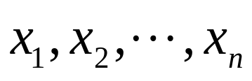
1 描述性统计量
6.1 一元线性回归
已知一组试验（或观测）数据为
它们可以是从所要研究的对象的全体—X中取出的，这n个观测值就构成一个样本。在某些简单的实际问题中，这n个观测值就是所要研究问题的全体。数据分析的任务就是要对这全部n个数据进行分析，提取数据中包含的有用信息。
数据作为信息载体，当然要分析数据中包含的主要信息， 即要分析数据的主要特征。也就是说， 要研究数据的数字特征。对于数据的数字特征，要分析数据的集中位置、分散程度和数据分布等。

Slide 4

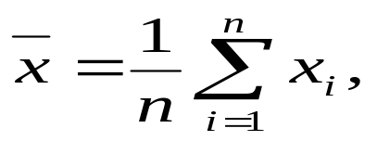
3.1.1 位置的度量
所谓位置的度量就是那些用来描述定量资料的集中趋势的统计量。 常用的有均值、众数、中位数、百分位数等。
1 均值
均值(mean)是数据的平均数， 均值(记为 )定义为
（3.1）
它描述数据取值的平均位置。
在R软件中, 可用mean()函数计算样本的均值，其的使用方法是
mean(x, trim = 0, na.rm = FALSE)
其中x是对象(如向量、矩阵、数组或数据框)，trim是计算均值前去掉与均值差较大数据的比例，缺省值为0，即包括全部数据。

Slide 5
当na.rm = TRUE时，允许数据中有缺失数据。函数的返回值是对象的均值。有关它的使用, 将用例子来作进一步的介绍。
例3.1 已知15位学生的体重(单位：千克)
75.0 64.0 47.4 66.9 62.2 62.2 58.7 63.5
66.6 64.0 57.0 69.0 56.9 50.0 72.0
求学生体重的平均值。
解?用mean()函数求解。建立R文件(文件名exam11.R)
w <- c(75.0, 64.0, 47.4, 66.9, 62.2, 62.2,
58.7, 63.5, 66.6, 64.0, 57.0, 69.0,
56.9, 50.0, 72.0)
w.mean <- mean(w); w.mean
执行exam11.R的的全部程序得到学生体重的均值为62.36。

Slide 6
但如果在数据中，某些数据是异常值，就不能直接用mean()。例如，如果第一个学生的体重少输入一个点，变为750千克，此时有
> w[1] <- 750 # 改变向量w第一个分量的值.
> w.mean <- mean(w); w.mean
[1] 107.36
学生的平均体重为107.36千克，显然是不合理的。
如果选用参数trim就会减少由于输入误差对计算的影响，如
> w.mean <- mean(w, trim = 0.1); w.mean
[1] 62.53846
其中trim的取值在0至0.5之间， 表示在计算均值前需要去掉异常值的
比例。 这里选择trim = 0.1， 即表明去掉10%的异常值。 也就是说, 在计算中不会用到输入有错的数据750， 得到的计算结果趋于合理。 因此，利用参数trim可以有效的改善异常值的对计算的影响。

Slide 7



2. 顺序统计量
设n个数据(观测值)按从小到大的顺序排列为
称为顺序统计量(order statistic)，显然, 最小顺序统计量为
最大顺序统计量为
在R软件中， sort()给观测量的顺序统计量，如
> x <- c(75, 64, 47.4, 66.9, 62.2, 62.2, 58.7, 63.5)
> sort(x)
[1] 47.4 58.7 62.2 62.2 63.5 64.0 66.9 75.0
实际上，函数sort()不单单给出了样本的顺序统计量，还有更广泛的功能， 其使用格式为
sort (x, partial = NULL, na.last = NA,
decreasing = FALSE,
method = c("shell", "quick"),

Slide 8
index.return = FALSE)
其中x是数值、或字符、或逻辑型向量. decreasing是逻辑变量, 控
制数据排列的顺序, 当decreasing = FALSE (缺省值), 给出的返回
值, 是由小到大排序的; 如果decreasing = TRUE, 则函数的返回值
由大到小排列. index.return 是逻辑变量, 是控制排序下标的返回
值, 当index.return = TRUE时(缺省值为FALSE), 函数的返回值
是一列表, 列表的第一个变量$x是排序的顺序, 第二个变量是$ix是
排序顺序的下标对应的值.
如
> sort(x, decreasing = TRUE)
[1] 75.0 66.9 64.0 63.5 62.2 62.2 58.7 47.4
> sort(x, index.return = TRUE)
$x
[1] 47.4 58.7 62.2 62.2 63.5 64.0 66.9 75.0
$ix
[1] 3 7 5 6 8 2 4 1

Slide 9

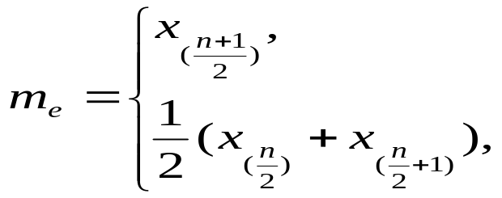


3.中位数
中位数(median, 记为 )定义为数据排序位于中间位置的值, 即
中位数描述数据中心位置的数字特征. 大体上比中位数大或小的数据
个数为整个数据的一半. 对于对称分布的数据, 均值与中位数比较接
近; 对于偏态分布的数据, 均值与中位数不同. 中位数的又一显著特点
是不受异常值的影响, 具有稳健性, 因此它是数据分析中相当重要的
统计量.
在R软件中, 函数median()给观测量的中位数. 如
> x <- c(75, 64, 47.4, 66.9, 62.2, 62.2,
58.7, 63.5)

Slide 10

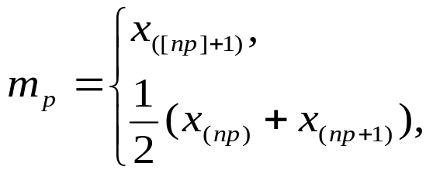




> median(x)
[1] 62.85
median()函数的使用格式为
median(x, na.rm = FALSE)
其中x是数值型向量.
4. 百分位数
百分位数(percentile)是中位数的推广. 将数据按从小到大的排列后, 对
于 ,它的p分位点定义为
其中[np]表示np的整数部分.
p分位数又称为第100p百分位数. 大体上整个样本的100p的观测值不
超过p分位数. 如0.5分位数 (第50百分位数)就是中位数 . 在实际

Slide 11
计算中, 0.75分位数与0.25分位数(第75百分位数与第25百分位数)比较
重要, 它们分别称为上、下四分位数, 并分别记为Q3 = m0.75,
Q1 = m0.25.
在R软件中, quantile()函数计算观测量的百分位数. 如
> w <- c(75.0, 64.0, 47.4, 66.9, 62.2, 62.2,
58.7, 63.5, 66.6, 64.0, 57.0, 69.0,
56.9, 50.0, 72.0)
> quantile(w)
0% 25% 50% 75% 100%
47.40 57.85 63.50 66.75 75.00
quantile()函数的一般使用格式为
quantile(x, probs = seq(0, 1, 0.25),
na.rm = FALSE,
names = TRUE, type = 7, ...)
其中x是由数值构成的向量. probs是给出相应的百分位数, 缺省时

Slide 12
是0、1/4、1/2、3/4、1. na.rm 是逻辑变量, 当na.rm = TRUE时, 可处理缺失数据. 其余见帮助.
如果打算给出0%, 20%, 40%, 60%, 80%和100%的百分位数, 则选择
> quantile(w, probs = seq(0, 1, 0.2))
0% 20% 40% 60% 80% 100%
47.40 56.98 62.20 64.00 67.32 75.00
其中seq(0, 1, 0.2)表示生成一个从0开始到1结束且间隔为0.2的
向量.
1.2 分散程度的度量
表示数据分散或变异程度的特征量有方差、标准差、极差、四
分位极差、变异系数和标准误等.

Slide 13

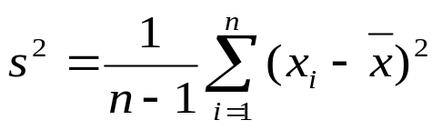

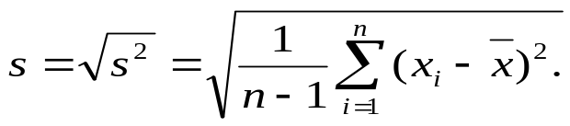
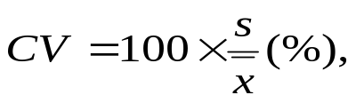
1. 方差、标准差与变异系数
方差(variance)是描述数据取值分散性的一个度量. 样本方差(sample variance)是样本相对于均值的偏差平方和的平均,记为 ,即
其中， 是样本的均值，即式(1.1)的计算值。
样本方差的开方称为样本标准差(standard deviation), 记为s, 即
变异系数是刻划数据相对分散性的一种度量, 记为CV,
它是一个无量纲的量, 用百分数表示.

Slide 14
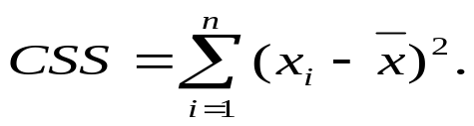
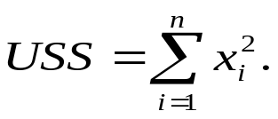

与分散程度有关的统计量还有下列数字特征:
样本校正平方和
样本未校正平方和
在R软件中, 若x是由样本构成的向量, 则var(x)计算样本方差,
sd(x) 计算样本标准差, 即 . 例如, 对于15名学生
的体重数据, 有
> var(w)
[1] 56.47257
> sd(w)
[1] 7.514823
􀊼

Slide 15
方差函数var()和标准差函数sd()的使用格式为
var(x, y = NULL, na.rm = FALSE, use)
sd(x, na.rm = FALSE)
其中x是数值向量、矩阵或数据框.
与方差函数var()相关的函数还有: cov()—求协方差矩阵; cor()
—求相关矩阵.
对于变异系数、校正平方和、未校正平方和等指标, 需要编写简单的
程序. 例如, 对于15 名学生的体重数据
> cv <- 100*sd(w)/mean(w); cv
[1] 12.05071
> css <- sum((w-mean(w))ˆ2); css
[1] 790.616
> uss <- sum(wˆ2); uss
[1] 59122.16

Slide 16
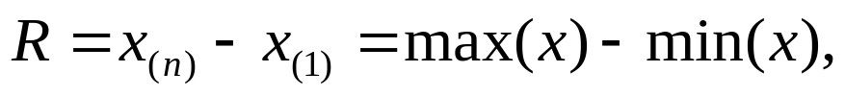

2. 极差与标准误
样本极差(记为R)的计算公式为
其中x是由样本构成的向量. 样本极差是描述样本分散性的数字特征.
当数据越分散, 其极差越大.
样本上、下四分位数之差称为四分位差（或半极差）, 记为R1, 即
它也是度量样本分散性的重要数字特征, 特别对于具有异常值的数
据, 它作为分散性具有稳健性, 因此它在稳健性数据分析中具有重要
作用.

Slide 17

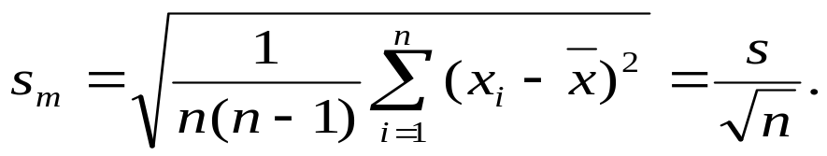

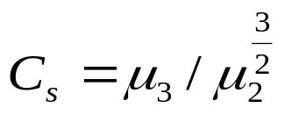
样本标准误(记为 )定义为
对于样本极差与样本标准误, 可以简单编程方法计算.
1.3 分布形状的度量
1. 偏度系数
设总体X的中心矩 存在，则称
为总体X的偏度系数(coefficient of skewness).

Slide 18
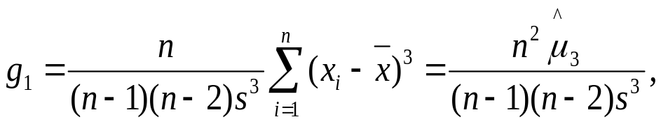

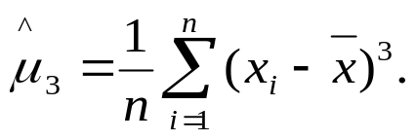
样本的偏度系数(记为g1)的计算公式为
其中s是样本标准差, 是样本3阶中心矩,即
偏度系数是刻划数据的对称性指标. 关于均值对称的数据其偏度系数
为0, 右侧更分散的数据偏度系数为正, 左侧更分散的数据偏度系数为
负. 图1给出了数据直方图与偏度的关系, 有关直方图的概念将在下
面介绍.

Slide 19
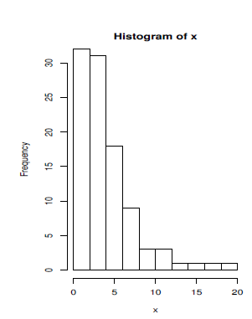
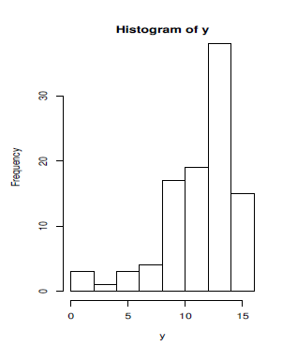
图1: 数据的直方图与与偏度的关系, 数据X的偏度为正, 数据Y 的偏
度为负

Slide 20


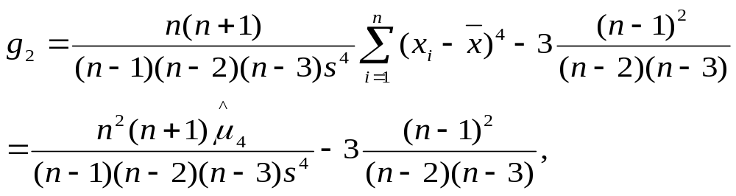

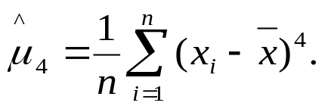
2. 峰度系数
设总体X的中心矩 存在，
则称
为总体X的峰度系数(coefficient of kurtosis).
样本的峰度系数(记为g2)的计算公式为
其中，s是样本标准差, 是样本4阶中心矩, 即
当数据的总体分布为正态分布时, 峰度系数近似为0; 当分布较正态分
布的尾部更分散时, 峰度系数为正; 否则为负. 当峰度系数为正时, 两

Slide 21
侧极端数据较多; 当峰度系数为负时, 两侧极端数据较少.
最后编写一个统计的函数(程序名data_outline.R), 计算样本的
各种描述性统计量.
data_outline <- function(x){
n <- length(x)
m <- mean(x)
v <- var(x)
s <- sd(x)
me <- median(x)
cv <- 100*s/m
css <- sum((x-m)ˆ2)
uss <- sum(xˆ2)
R <- max(x)-min(x)
R1 <- quantile(x,3/4)-quantile(x,1/4)
sm <- s/sqrt(n)
g1 <- n/((n-1)*(n-2))*sum((x-m)ˆ3)/sˆ3

Slide 22
g2 <- ((n*(n+1))/((n-1)*(n-2)*(n-3))
*sum((x-m)ˆ4)/sˆ4
- (3*(n-1)ˆ2)/((n-2)*(n-3)))
data.frame(N=n, Mean=m, Var=v, std_dev=s,
Median=me, std_mean=sm, CV=cv,
CSS=css, USS=uss, R=R, R1=R1,
Skewness=g1, Kurtosis=g2, row.names=1)
}
函数的输入变量x是数值型向量, 由样本构成. 函数的返回值是数据
框, 包含以下指标: N样本的个数; Mean样本均值; Var样本方差;
std_dev 样本标准差; Median样本中位数; std_mean样本的标准
误; CV样本的变异系数; CSS样本校正平方和; USS样本未校正平方和;
R样本极差; R1样本半极差; Skewness样本峰度系数; Kurtosis样本
偏度系数.
例3.2 计算例3.1中15位学生的体重的各种统计量.
解?编好的程序调入内存, 输入数据并计算得到相应的结果.

Slide 23
> source("data_outline.R")
> w <- c(75.0, 64.0, 47.4, 66.9, 62.2, 62.2, 58.7, 63.5,
66.6, 64.0, 57.0, 69.0, 56.9, 50.0, 72.0)
> data_outline(w)
N Mean Var std_dev Median std_mean CV
1 15 62.36 56.47257 7.514823 63.5 1.940319 12.05071
CSS USS R R1 Skewness Kurtosis
1 790.616 59122.16 27.6 8.9 -0.4299561 0.09653947
2 数据的分布
数据的数字特征刻划了数据的主要特征, 而要对数据的总体情况作全
面的描述, 就要研究数据的分布. 对数据分布的主要描述方法有直方
图、茎叶图和数据的理论分布— 总体分布. 数据分析的另一个重要问
题是要研究数据是否来自正态总体, 这是分布的正态性检验的问题.

Slide 24



2.1 分布函数
定义2.1 设X是一个随机变量, 对任意的实数x, 令
则称F (x)为随机变量X的分布函数(distribution function), 也称为概率累
积函数(probability cumulative function).
定义2.2 对于离散型随机变量X可能取值为 的概率为:
则称式(2.17)为离散型随机变量X的分布律.
常见的离散型分布有: 两点分布、二项分布和Poisson 分布等.
定义2.3 对于随机变量X, 如果存在一个定义在(−∞, +∞)上的非负

Slide 25
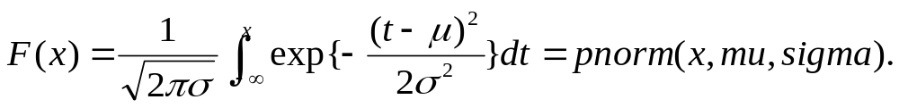
函数f(x), 使得对于任意实数x总有
则称X为连续型随机变量, f (x)为X的概率密度函数(probability density
function), 简称概率密度.
常见的连续型分布均匀分布、正态分布、指数分布、χ2分布、t分
布和F分布等.
在R软件中, 提供了计算典型分布的分布函数、分布律或概率密度函
数, 以及分布函数的反函数的函数.
例如, 考虑正态分布, 设μ是均值, σ2是方差, 对于任意的变量x, 其分布
函数为
其中pnorm()是计算分布函数(正态分布)的函数, x是由变量构成的

Slide 26
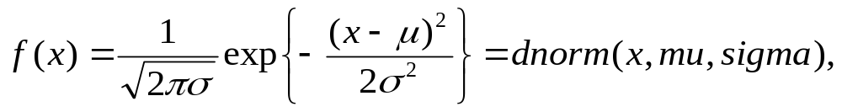
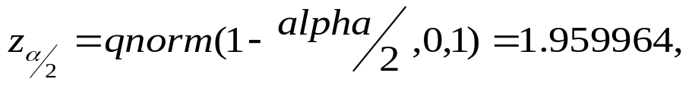
向量, mu是均值μ, sigma是标准差σ. 相应的概率密度函数为
其中dnorm()是计算概率密度函数(正态分布)的函数.
计算标准正态分布的上α/2 (α = 0.05)分位点, 其计算公式为
其中qnorm()是计算下分位点的函数, 所以计算上分位点需要
用1-alpha/2. 表达式中的0, 1可以缺省.
产生100个标准正态态分布的随机数
<- rnorm(100, mu, sigma)
其中rnorm()是生成均值为μ, 标准差为σ(正态分布)随机数的函数.
关于正态分布函数dnorm()(概率密度函数)、pnorm()(分布函
数)、qnorm()(下分位点)和rnorm()(产生随机数)的使用方法是

Slide 27

dnorm(x, mean=0, sd=1, log = FALSE)
pnorm(q, mean=0, sd=1, lower.tail = TRUE,
log.p = FALSE)
qnorm(p, mean=0, sd=1, lower.tail = TRUE,
log.p = FALSE)
rnorm(n, mean=0, sd=1)
其中x,q是由数值型变量构成的向量. p是由概率构成的向量. n是产
生随机数的个数. mean是要计算的正态分布的均值, 缺省值为0. sd是
要计算的正态分布的标准差, 缺省值为1.
log, log.p是逻辑变量, 当它为真(TRUE)时, 函数的返回值不再是
正态分布, 而是对数正态分布. lower.tail是逻辑变量, 当它为
真(TRUE, 缺省值)时, 分布函数的计算公式为

Slide 28

当lower.tail = FALSE时, 分布函数的计算公式为
再看一个离散随机变量计算函数的例子, 如Poisson分布. Poisson分布的使用格式为
dpois(x, lambda, log = FALSE)
ppois(q, lambda, lower.tail = TRUE,
log.p = FALSE)
qpois(p, lambda, lower.tail = TRUE,
log.p = FALSE)
rpois(n, lambda)
其中lambda是Poisson分布的参数λ. 其余参数的意义与上面介绍的函数(正态分布)中参数的意义相同.

Slide 29
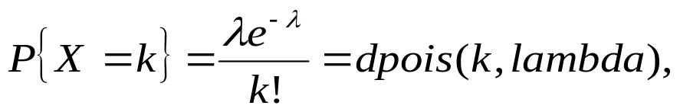
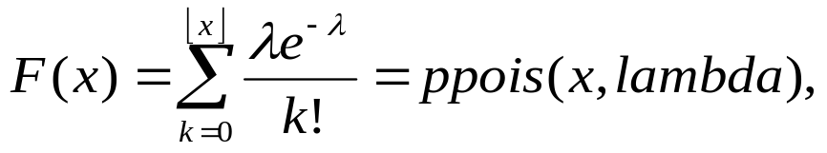


注意, 由于Poisson分布是离散分布, 当x是整数k时, 其意义为
当x不是整数时, dpois(x, lambda)=0. 对于函数ppois(), 无
论x是否为整数, 其意义为
其中 表示上取整.
给定概率p, qpois(p, lambda)的返回值是 的最小
的整数k.
其他的分布函数也有类似的结果. 表2.1列出了各种常用的分布函数,概率密度函数或分布律, 以及R中的名称和调用函数用到的参数.

Slide 30
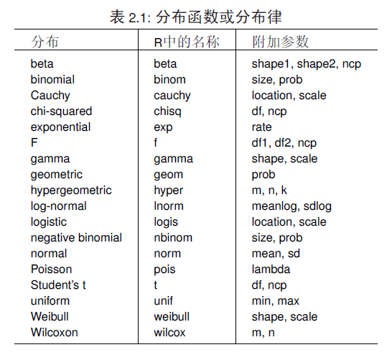

Slide 31




在表2.1所列的分布中, 加上不同的前缀表示不同的意义􀊻
• d — 概率密度函数 , 或分布律 ;
• p — 分布函数 ;
• q — 分布函数的反函数 , 即给定概率p后, 求其下分位点;
• r — 仿真(产生相同分布的随机数).
2.2 直方图、经验分布图与QQ图
1. 直方图
对于数据分布, 常用直方图(histogram)进行描述. 将数据取值的范围分成若干区间(一般是等间隔的), 在等间隔的情况下, 每个区间长度称为组距. 考察数据落入每一区间的频数与频率, 在每个区间上画一个矩形, 它的宽度是组距, 它的高度可以是频数、频率或频率/组距, 在高度是频率/组距的情况下, 每一矩形的面积恰是数据落入区间的频率, 这

Slide 32
种直方图可以估计总体的概率密度. 组距对直方图的形态有很大的影
响, 组距太小, 每组的频数较少, 由于随机性的影响, 邻近区间上的频
数可能很大; 组距太大, 直方图所反映的形态就不灵敏.
在R软件中, 用函数hist()画出样本的直方图, 其格式为
hist(x)
或
hist(x, breaks = "Sturges", freq = NULL,
probability = !freq,
include.lowest = TRUE, right = TRUE,
density = NULL, angle = 45, col = NULL,
border = NULL,
main = paste("Histogram of" , xname),
xlim = range(breaks), ylim = NULL,
xlab = xname, ylab,
axes = TRUE, plot = TRUE, labels = FALSE,

Slide 33
nclass = NULL, ...)
其中x是由样本构成的向量. breaks规定直方图的组距, 由以下几种
形式给出:
• 向量, 给出直方图的起点、终点与组距.
• 数, 定义直方图的组距.
• 字符串(缺省值为"Sturges").
• 函数, 计算组距的宽度.
freq是逻辑变量:
• NULL空(缺省值);
• TRUE绘出频率直方图;
• counts绘出频率直方图;
• FALSE绘出密度直方图
probability是逻辑变量与freq相反, 是与S-PLUS相兼容的参数,

Slide 34
• TRUE绘出密度直方图;
• FALSE绘出频率直方图
col 表示直方图中填充的颜色. plot是逻辑变量:
• TRUE表示给出直方图;
• FALSE表示列出绘出直方图的各种结果(并不绘图).
其它参数见帮助文件.
2. 核密度估计函数
与直方图相配套的是核密度估计(kernal density estimate)函
数density(), 其目的是用已知样本, 估计其密度. 它的使用方法
是􀊼
density(x, bw = "nrd0", adjust = 1,
kernel = c("gaussian", "epanechnikov",
"rectangular", "triangular",

Slide 35
"biweight", "cosine", "optcosine"),
window = kernel, width,
give.Rkern = FALSE,
n = 512, from, to, cut = 3, na.rm = FALSE)
其中x是由样本构成的向量. bw是带宽, 可选择. 当bw为省略值时, R软
件会画出光滑的曲线. 其它参数见帮助文件.
例3.3 绘出例3.1中15位学生的体重的直方图和核密度估计图, 并与正
态分布的概率密度函数作对照.
解：写出R程序（程序名data_hist.R）􀊺
w <- c(75.0, 64.0, 47.4, 66.9, 62.2,
62.2, 58.7, 63.5, 66.6, 64.0,
57.0, 69.0, 56.9, 50.0, 72.0)
hist(w, freq = FALSE)
lines(density(w), col = "blue")
x <- 44:76

Slide 36
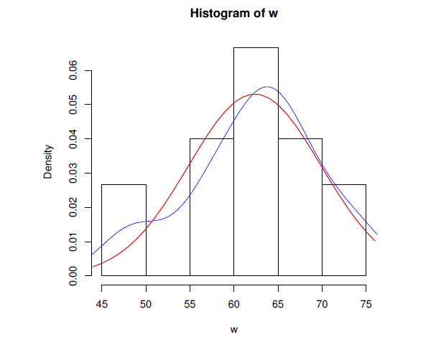
lines(x, dnorm(x, mean(w), sd(w)), col = "red")
执行后绘出直方图和密度估计曲线和正态分布的概率密度曲线, 如
图3.1 所示.
图3.1: 学生体重的直方图、密度估计曲线与正态分布密度曲线

Slide 37


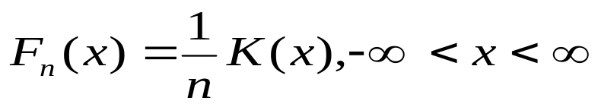
可以通过密度估计曲线与正态分布的概率密度曲线之间差别的大小
来判断数据是否来自正态总体. 从图2.2看, 基本上可以认为学生的体
重来自正态总体.
3. 经验分布
直方图的制作适合于总体连续型分布的场合. 对于一般的总体分布,若要估计它的总体分布函数F (x), 可用经验分布函数(empirical
distribution function)作估计.
设总体 , F (x)为分布函数, 是来自总体X的样本, 称
为经验分布函数, 其中K(x)表示X1, X2, · · ·, Xn中不大于x的个数.

Slide 38
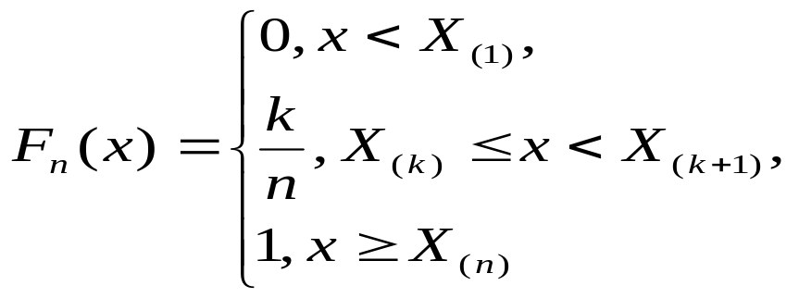
经验分布函数也可以表示成
Fn(x)是一个跳跃函数, 其跳跃点是样本观测值. 在每个跳跃点处跳跃
度均为1/n.
在R软件中, 用函数ecdf()绘出样本的经验分布函数, 其用法是􀊼
ecdf(x)
plot(x, ..., ylab="Fn(x)", verticals = FALSE,
col.01line = "gray70")
其中, 在函数ecdf()中的x是由观察值得到的数值型向量, 而在函数plot()中的x是由函数ecdf()生成的向量. verticals 是逻辑变量, 当verticals =TRUE表示画竖线; 否则(FALSE, 缺省值)不画竖线.

Slide 39
例3.4 绘出例3.1中15位学生的体重的经验分布图和相应的正态分布
图.
解 写出R程序（程序名data_hist.R）􀊺
plot(ecdf(w),verticals = TRUE, do.p = FALSE)
x <- 44:78
lines(x, pnorm(x, mean(w), sd(w)))
其中do.p是逻辑变量, 当do.p = FALSE表示不画点处的记号; 否
则(TRUE, 缺省值)画记号.
执行后绘出经验分布图和正态分布曲线, 如图3.2所示.

Slide 40
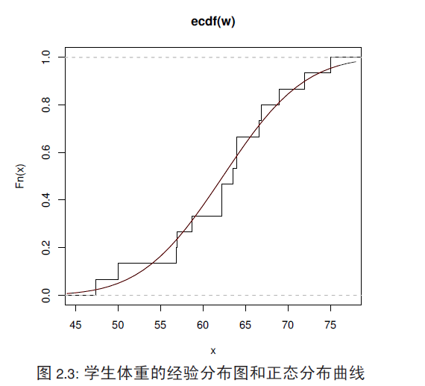

Slide 41




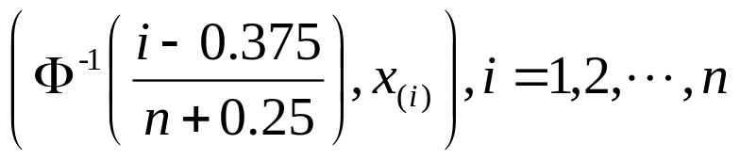

可以通过经验分布曲线与分布函数曲线的接近情况来分析数据是否来自正态总体.
4. QQ图
不论是直方图还经验分布图, 要从比较上鉴别样本是否近似于某种类型的分布是困难的, QQ图可以帮助我们鉴别样本的分布是否近似于某种类型的分布.
现假定总体为正态分布 , 对于样本 , 其顺序统计量是 . 设Φ(x)是标准正态分布N (0, 1) 的分布函数,
是反函数, 对应正态分布的QQ图是由以下的点
构成的散点图. 若样本数据近似于正态分布, 在QQ图上这些点近似地
在直线

Slide 42
附近. 此直线的斜率是标准差σ, 截距是均值μ. 所以利用正态QQ图可
以作直观的正态性检验. 若正态QQ图上的点近似地在一条直线附近,
可以认为样本数据来自正态分布总体.
在R软件中, 函数qqnorm()和qqline()提供了画正态QQ图和相应
直线的方法. 其使用方法是􀊼
qqnorm(y, ...)
qqnorm(y, ylim, main = "Normal Q-Q Plot",
xlab = "Theoretical Quantiles",
ylab = "Sample Quantiles", plot.it = TRUE,
datax = FALSE, ...)
qqline(y, datax = FALSE, ...)
qqplot(x, y, plot.it = TRUE,
xlab = deparse(substitute(x)),
ylab = deparse(substitute(y)), ...)
其中x是第一列样本. y是第二列样本或只有此列样本.

Slide 43
xlab, ylab, main 是图标. 其它参数见帮助文件.
例3.4 绘出例3.1中15位学生的体重的正态QQ图, 并从直观上鉴别样本数据是否来自正态分布总体.
解：? 写出R程序（程序名data_qq.R）􀊺
w <- c(75.0, 64.0, 47.4, 66.9, 62.2,
62.2, 58.7, 63.5, 66.6, 64.0,
57.0, 69.0, 56.9, 50.0, 72.0)
qqnorm(w); qqline(w)
执行后绘出正态QQ图, 如图3.3所示.

Slide 44
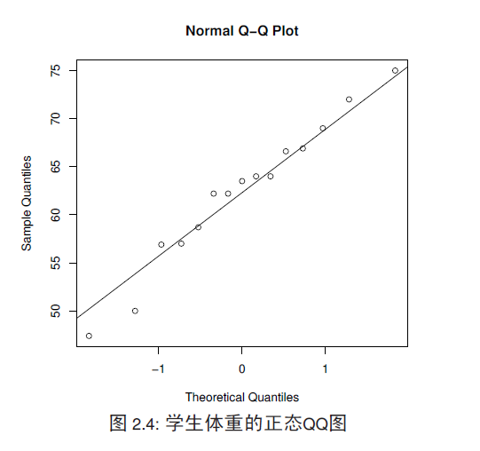

Slide 45
预测：
从正态QQ图（图3.4）来看, 样本的数据基本上可以看成来自正态总
体.
对于对数正态、指数等分布也可以作相应的QQ图, 用以鉴别样本数
据是否来自某一类型的总体分布.
2.3 茎叶图与箱线图
1. 茎叶图
与直方图比较, 茎叶图更能细致地看出数据分布的结构. 下面用具体
的例子来说明茎叶图的意义.
例3.6 某班有31名学生, 某门课的考试成绩如下􀊼
25 45 50 54 55 61 64 68 72 75 75
78 79 81 83 84 84 84 85 86 86 86
87 89 89 89 90 91 91 92 100

Slide 46
做出其茎叶图.
解：? 在R软件中, 用stem()函数作茎叶图, 其命令如下􀊼
> x<-c(25, 45, 50, 54, 55, 61, 64, 68, 72, 75, 75,
78, 79, 81, 83, 84, 84, 84, 85, 86, 86, 86,
87, 89, 89, 89, 90, 91, 91, 92, 100)
> stem(x)
The decimal point is 1 digit(s) to the right of the|
2 | 5
3 |
4 | 5
5 | 045
6 | 148
7 | 25589
8 | 1344456667999
9 | 0112

Slide 47
10 | 0
下面对茎叶图给出相应的解释.
第一个数25的十位为2, 个位为5. 以个位为单位, 将25用|号分开􀊼
25 → 2 | 5
每一个数都可以这样处理. 因此, 茎叶图将十位数2,3,4,5,6,7,8,9,10按纵
列从上到下排列, 在纵列右侧从上到下画一竖线, 再在竖线右侧写上
原始数据的相应的个们数. 例如, 在十位数5的竖线右侧依次应是0,4,5,
即
5 | 045
它们分别对应着50, 54, 55这三个数据. 又如在十位数3的竖线的右侧,
因为从原始数据看, 没有对应的数据可填, 可以空着.
在茎叶图中, 纵轴为测定数据, 横轴为数据频数. 数据的十位数部分表
示“茎”, 作为纵轴的刻度; 个位数部分作为“叶”, 显示频数的个数, 作用与直方图的直方类似.

Slide 48
stem()函数的使用方法是􀊼
stem(x, scale = 1, width = 80, atom = 1e-08)
其中x是数据向量. scale控制绘出茎叶图的长度. width绘图的
宽度. atom 是容差.
2. 箱线图
茎叶图是探索性数据分析所采用的重要方法. 而箱线图确能直观简洁
地展现数据分布的主要特征. 在R软件中, 用boxplot()函数作箱线
图.
例3.8 绘出例3.6学生考试成绩的箱线图.
解：? 输入命令
> boxplot(x)
得到箱线图, 如图3.4所示.

Slide 49
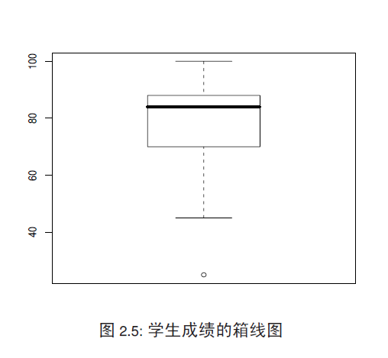

Slide 50
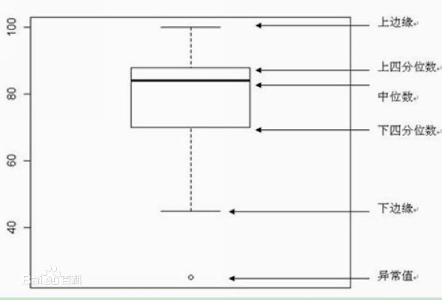
箱形图五要素

Slide 51
在箱线图中, 上(Q3)下(Q1)四分位数分别确定出中间箱体的顶部主底
部. 箱体中间的粗线是中位数(me)所在的位置. 由箱体向上下伸出的
垂直部分称为“触须”, 表示数据的散布范围, 最远点为1.5倍四分位数间
距. 超出此范围的点称为异常值点, 异常值点用“◦”号表示.
boxplot()函数的使用方法有三种形式, 第一种格式为
boxplot(x, ...)
其中x是由数据构成的数值型向量, 或者是列表, 或者是数据框. 上面
例子的使用方法就是这种形式. 第二种形式为
boxplot(formula, data = NULL, ..., subset,
na.action = NULL)
其中formula是公式, 如y ˜ grp, 这里y是由数据构成的数值型向
量, grp是数据的分组, 通常是因子. data是数据结构. 第三种形式为
boxplot(x, ..., range = 1.5, width = NULL,
varwidth = FALSE,

Slide 52
notch = FALSE, outline = TRUE, names,
plot = TRUE,
border = par("fg"), col = NULL, log = "",
pars = list(boxwex = 0.8, staplewex = 0.5,
outwex = 0.5),
horizontal = FALSE, add = FALSE, at = NULL)
其中x的意义与第一种情况相同. range是“触须”的范围(缺省值为1.5).
notch是逻辑变量, 当notch = TRUE(缺省值为FALSE)时, 画出的箱
线图带有切口. outline是逻辑变量, 当outline = FALSE(缺省值
为TRUE)时, 不标明异常值点. col是颜色变量, 附给不同的值, 将绘出
不同颜色的箱线图. horizontal是逻辑变量,
当horizontal = TRUE(缺省值为FALSE)时, 将把箱线图绘成水平
状. add是逻辑变量, 当add = TRUE 时, 在原图上画图; 否则(FALSE,
缺省值)替换上一张图. 其余参数的意义在线帮助文件.
可以用boxplot()函数作两样本的均值检验, 考查两样本的均值是
否相同.

Slide 53
例3.9 已知由两种方法得到如下数据􀊼
Method A: 79.98 80.04 80.02 80.04 80.03 80.03
80.04 79.97 80.05 80.03 80.02 80.00
80.02
Method B: 80.02 79.94 79.98 79.97 79.97 80.03
79.95 79.97
问两组数据的均值是否相同?
解：? 输入数据, 并用boxplot()函数画出两组数据的箱线图,
> A <- c(79.98, 80.04, 80.02, 80.04, 80.03,
80.03, 80.04, 79.97, 80.05, 80.03,
80.02, 80.00, 80.02)
> B <- c(80.02, 79.94, 79.98, 79.97, 79.97,
80.03, 79.95, 79.97)
> boxplot(A, B, notch=T, names=c(’A’, ’B’),
col=c(2,3))

Slide 54
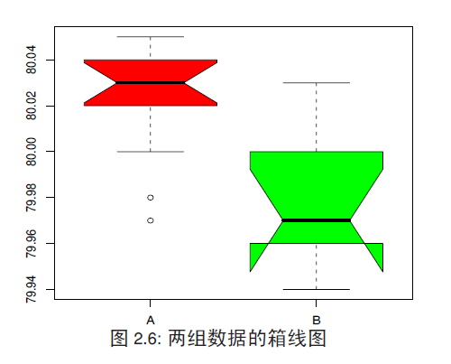
得到箱线图, 如图3.5所示.

Slide 55
从图形可以看出, 两组数据的均值是不相同的, 第一组值高于第二组.
我们将第五章将给出两样本均值检验的统计方法.
注意到: 由于使用了其他参数, 画出的箱线图带芭切口, 关于A的箱线
图是红色(col = 2 表示红色), 关于B的箱线图是绿色(col = 3表示
红绿), 也可以将参数写成col = c(’red’, ’green’).
再看一种函数boxplot的使用方法. 在R软件中,
InsectSprays是R提供的数据框, 它是由两列数据构成, 一列
叫count, 由数据构成, 另一叫spray, 由因子构成, 共有A, B, C, D, E,
F六个水平. 现画出数据count在这六个水平下的箱线图, 其命令如
下:
> boxplot(count ˜ spray, data = InsectSprays,
col = "lightgray")
> boxplot(count ˜ spray, data = InsectSprays,
notch = TRUE, col = 2:7, add = TRUE)
第一个命令表示画出矩形的箱线图, 而且图中的颜色是青灰

Slide 56
色(col="lightgray"). 第二个命令表示画出的箱线图带有切
口(notch = TRUE), 而且每一个箱线图用一种颜色(col = 2:7) 画
出, 并将这次画的图加到上一张图上(add = TRUE), 其图形如图2.7所示.

Slide 57
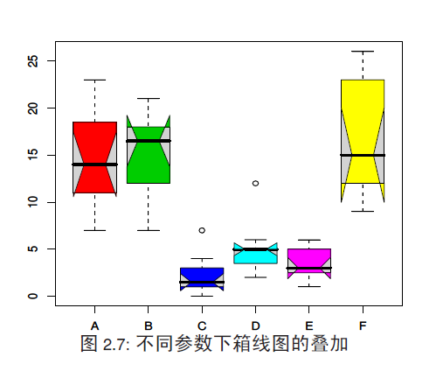
由上述例子可以看出, 各种画箱线图的绘图方法可以混合使用.

Slide 58
2.4 正态性检验与分布拟合检验
上面介绍的茎叶图、箱线图等对随机性、确定性的数据都有用, 其特
点是图像生动直观. 在直方图、经验分布函数介绍中, 曾提到在总体
存在某种类型的分布时, 配一条合适的总体概率密度曲线或总体分布
函数曲线. 然而, 所配曲线是否合适, 是需要进行统计检验的. 在这里
简单介绍两种检验方法, 一种方法是关于正态分布的检验, 另一种方
法是关于分布函数的拟合检验.
1. 正态性W 检验方法
利用Shapiro–Wilk (夏皮罗– 威尔克) 的W 的统计量作正态性检验, 因此称这种检验方法为正态W 检验方法.
在R软件中, 函数shapiro.test()提供W 统计量和相应的p值,
当p值小于某个显著性水平α(= 0.05), 则认为样本为不是来自正态分
布的总体; 否则承认样本来自正态分布的总体.
函数shapiro.test()的使用格式为

Slide 59
shapiro.test(x)
其中x是由数据构成的向量, 并且向量的长度在3至5000之间.
对于例3.1中15位学生的体重数据,
> w <- c(75.0, 64.0, 47.4, 66.9, 62.2, 62.2,
58.7, 63.5, 66.6, 64.0, 57.0, 69.0,
56.9, 50.0, 72.0)
> shapiro.test(w)
Shapiro-Wilk normality test
data: w
W = 0.9686, p-value = 0.8371
p值为0.8371 > 0.05, 因此, 认为来自正态分布的总体, 与QQ图得到的
结论相同. 又如
> shapiro.test(runif(100, min = 2, max = 4))
Shapiro-Wilk normality test
data: runif(100, min = 2, max = 4)

Slide 60
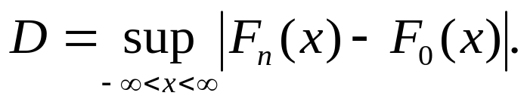
W = 0.9493, p-value = 0.0007515
p值为0.0007515 < 0.05, 认为样本不是来自正态分布的总体. 当然, 这
是来自均匀分布的随机数.
2. 经验分布的Kolmogorov-Smirnov检验方法
经验分布函数Fn(x)是总体分布函数F (x)的估计. 经验分布拟合检验
的方法是检验经验分布Fn(x)与假设的总体分布函数F0(x)之间的差
异. Kolmogorov-Smirnov (科尔莫戈罗夫– 斯米尔诺夫) 统计量是计
算Fn(x)与F0(x)的距离D, 即
在R软件中, 函数ks.test()给出了Kolmogorov-Smirnov检验方法, 其使
用方法是􀊼
ks.test(x, y, ..., alternative
= c("two.sided", "less", "greater"),

Slide 61


exact = NULL)
其中x是待检测的样本构成的向量, y原假设的数据向量或是描述原
假设的字符串.
例如,
> x<-rt(100,5)
> ks.test(x, "pf",2,5)
One-sample Kolmogorov-Smirnov test
data: x
D = 0.5596, p-value < 2.2e-16
alternative hypothesis: two.sided
因为x是来自 的随机数, 对x作 检验(即认为是来自总体是自由
度为(2, 5)的F分布), 其结果是拒绝, 即不认为x服从 的分布.

Slide 62
3 R软件中的绘图命令
在前面介绍的数据描述性分析中, 数据作图是作描述性分析的重要方
法之一, 因此, 利用绘图的方法研究已知数据, 是一种直观、有效的方
法. 这里将介绍R软件中, 一些数据作图的基本方法.
在作图函数中, 有二类作图函数, 一类是高水平作图函数, 另一类是低
水平作图函数. 所谓高水平作图函数, 是与低水平的作图函数相对应
的, 即所有的绘图函数均可产生图形, 可以有坐标轴, 以及图和坐标轴
的说明文字等. 所谓低水平作图函数是自身无法生成图形, 只能在高
水平作图函数产生的图形的基础上, 增加新的图形.
3.1 高水平绘图函数
高水平作图函数
有plot()、pairs()、coplot()、qqnorm()、qqline()、

Slide 63
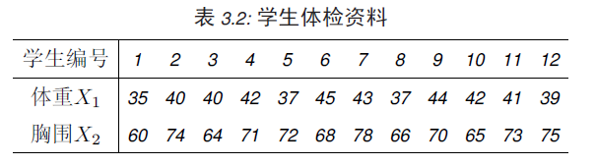
hist()和contour()等.
1. plot()函数
函数plot()可绘出数据的散点图、曲线图等. plot()函数有以下四
种使用方法.
(1) plot(x, y)
其中x和y是向量, 生成y关于x的散点图.
例 某学校在体检时测得12名女中学生体重X1(千克)和胸围X2(厘
米)资料如表所示. 试绘出计体重与胸围的散点图.

Slide 64
解: 输入
> X1 <-c(35, 40, 40, 42, 37, 45, 43,
37, 44, 42, 41, 39)
> X2 <- c(60, 74, 64, 71, 72, 68, 78,
66, 70, 65, 73, 75)
> plot(X1, X2)
得到的图形如下图所示.

Slide 65
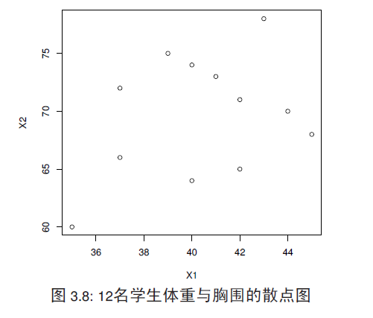
(2) plot(x)
其中x是一时间序列, 生成时间序列图形.
如果x是向量, 则产生x 关于

Slide 66
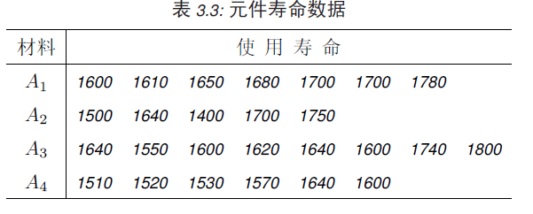
下标的散点图. 如果x是复向量, 则绘出复数的实部与虚部的散点图.
(3) plot(f)
plot(f, y)
其中f是因子, y是数值向量. 第一种格式生成f的直方图; 第二种格式
生成y关于f水平的箱线图.
例3.11 利用四种不同配方的材料A1、A2、A3、A4生产出来的元件,
测得其使用寿命如表3.2所示.

Slide 67
绘出四种不同配方材料寿命的箱线图, 并四种不同配方下元件的使用
寿命有无显著的差异􀊾
解:? 使用因子格式输入数据, 并绘出相应的箱线图(程序名􀊼exam32.R).
y<-c(1600, 1610, 1650, 1680, 1700, 1700,
1780, 1500, 1640, 1400, 1700, 1750,
1640, 1550, 1600, 1620, 1640, 1600,
1740, 1800, 1510, 1520, 1530, 1570,
1640, 1600)
f<-factor(c(rep(1,7),rep(2,5), rep(3,8),
rep(4,6)))
plot(f,y)
运行后得到相应寿命的箱线图, 如图3.7所示.

Slide 68
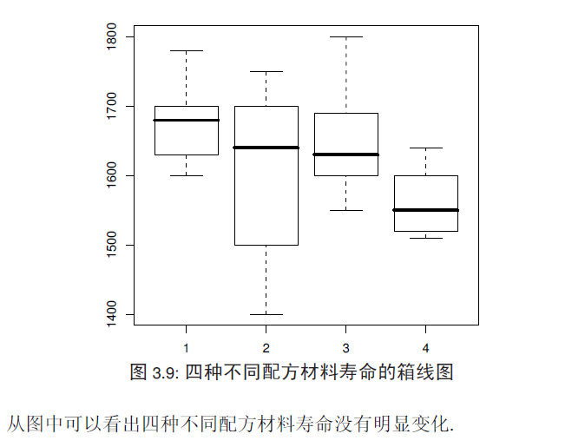

Slide 69
(4) plot(df)
plot(˜ expr)
plot(y ˜ expr)
其中df是数据框, y是任意一个对象, expr是对象名称的表达式
如(a + b + c).
例如输入学生的年龄、身高和体重构成数据框(文件
名: student_data.R)
df<-data.frame(
Age=c(13, 13, 14, 12, 12, 15, 11, 15, 14,
14, 14, 15, 12, 13, 12, 16, 12, 11,
15 ),
Height=c(56.5, 65.3, 64.3, 56.3, 59.8,
66.5, 51.3, 62.5, 62.8, 69.0,
63.5, 67.0, 57.3, 62.5, 59.0,
72.0, 64.8, 57.5, 66.5),

Slide 70
Weight=c( 84.0, 98.0, 90.0, 77.0, 84.5,
112.0, 50.5, 112.5, 102.5, 112.5,
102.5, 133.0, 83.0, 84.0, 99.5,
150.0, 128.0, 85.0, 112.0)
);
plot(df)
attach(df)
plot(˜Age+Height)
plot(Weight˜Age+Height)
其中data.frame是R软件中构成数据框的命令. 采用数据框形式输
入数据会给数据的计算带来方便.
plot(df)绘出的图形如图3.8所示.

Slide 71
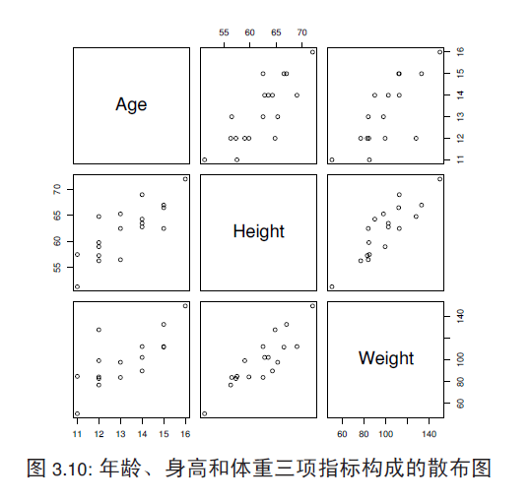

Slide 72
plot(˜Age+Height)绘出身高与年龄的散点图.
plot(Weight˜Age+Height) 绘出两张散点图, 第一张是体重与年
龄, 第二张是体重与身高.
2. 显示多变量数据
R软件为显示多变量数据提供了两个非常有用的函数. 一个
是pairs()函数, 当X是矩阵或数据框时
> pairs(X)
绘出关于矩阵各列的散布图. 例如, 以学生的数据框为例,
> pairs(df)
绘出的图形与前面的plot(df)(图3.9)相同.
另一方面个函数是coplot(). 当有三、四个变量时, coplot()可以
将散点图画的更细. 假设a和b是数值向量, 并且c是向量或因子􀊹(所有变量具有相同的长度), 则

Slide 73
> coplot(a ˜ b | c)
绘出在给定c值下, a关于b的散点图. 仍然以学生的年龄、身高和体
重的数据为例,
> coplot(Weight ˜ Height | Age)
绘出了按年龄段给出的体重与身高的散点图, 如图3.9所示.

Slide 74
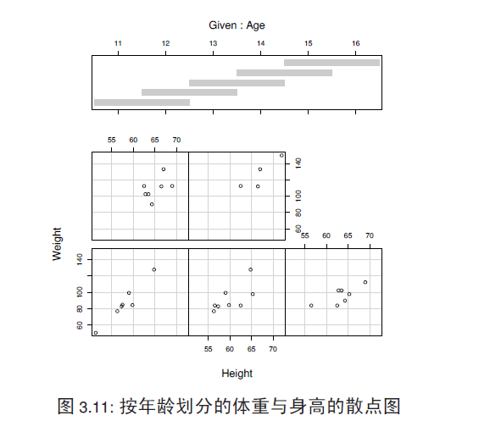

Slide 75
对于四个变量a, b, c, d, 还可以有如下命令􀊽
> coplot(a ˜ b | c + d)
即按c、d划分下, a关于b的散点图.
3. 显示图形
其他的高水平绘图函数有qqnorm(), hist(), dotchart(),
contour()等.
(1) qqnorm(x)
qqline(x)
qqplot(x, y)
其中x, y数值型向量, 绘出数据的QQ散点图.
(2) hist(x)
hist(x, nclass=n)
hist(x, breaks=b, ...)

Slide 76
其中x数值型向量, 绘出数据的直方图.
(3) dotchart(x, ...)
构造数据x的点图. 在点图中, y轴是数据x标记, x轴是数据x的数值.
例如, R软件中, 数据VADeaths给出了Virginia (弗吉尼亚) 州在1940年
的人口死亡率,
Rural Male Rural Female Urban Male Urban Female
50-54 11.7 8.7 15.4 8.4
55-59 18.1 11.7 24.3 13.6
60-64 26.9 20.3 37.0 19.3
65-69 41.0 30.9 54.6 35.1
70-74 66.0 54.3 71.1 50.0
我们画出该数据的点图,
> dotchart(VADeaths,
main = "Death Rates in Virginia - 1940")

Slide 77
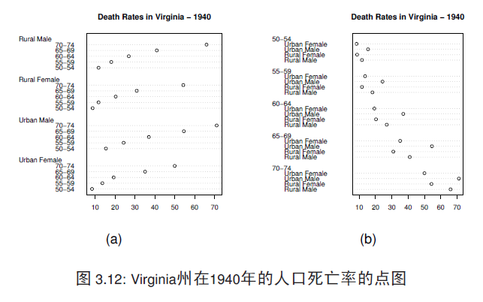
> dotchart(t(VADeaths),
main = "Death Rates in Virginia - 1940")
如图3.10所示, 其中(a)是第一个命令, (b)是第二个命令.

Slide 78
(4) image(x, y, z, ...)
contour(x, y, z, ...)
persp(x, y, z, ...)
其中x, y是数值型向量, z与x和y对应的矩阵(z的行数是x的维数,
z的列数是y的维数). image()绘出三维图形的映象, contour()绘
出三维图形的等值线, persp()绘出三维图形的表面曲线.
例3.3 在[−2π, 2pi] × [−2π, 2π]的正方形区域内绘函
数z = sin(x) sin(y)的等值线图和三维曲面图.
解: 写出相应的R程序(程序名: exam33.R)
x<-y<-seq(-2*pi, 2*pi, pi/15)
f<-function(x,y) sin(x)*sin(y)
z<-outer(x, y, f)
contour(x,y,z,col="blue")
persp(x,y,z,theta=30, phi=30,
expand=0.7,col="lightblue")

Slide 79
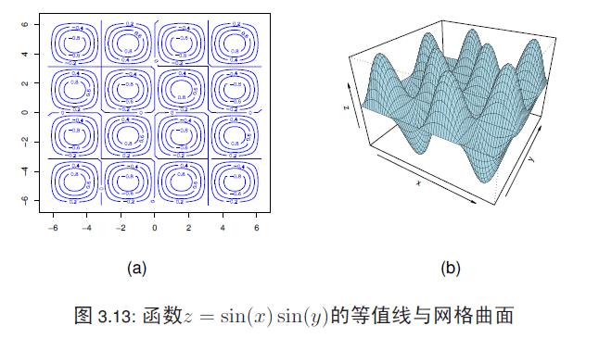
其中theta和phi和观察图形的角度, expand是图形的高度比,
col是绘图的颜色. 所绘出的图形如图3.12所示.
这里增加了图形的颜色和观察图形的角度.

Slide 80
3.2 高水平绘图中的命令
在高水平绘函数中, 可以加一些命令, 不断完善图的内容, 或增加一些
有用的说明.
1. 图中的逻辑命令
add = TRUE表示所绘图在原图上加图, 缺省值为add = FALSE, 即
新的图替换原图.
axes = FALSE表示所绘图形没有坐标轴, 缺省值为axes = TRUE.
2. 数据取对数
log = "x"表示x轴的数据取对数, log = "y"表示y轴的数据取对
数, log = "xy"表示x轴与y轴的数据同时取取对数.
3. type命令
• type="p" 绘散点图(缺省值);

Slide 81
• type="l" 绘实线;
• type="b" 所有点被实线连接;
• type="o" 实线通过所有的点;
• type="h" 绘出点到x轴的竖线;
• type="s" or "S" 绘出阶梯形曲线;
• type="n" 不绘任何点或曲线.
4. 图中的字符串
xlab=字符串, 其字符串的内容是x轴的说明, ylab=字符串, 其字符串
的内容是y轴的说明. main=字符串, 其字符串的内容是图的说明,
和sub=字符串, 其字符串的内容是子图的说明.

Slide 82
3.3 低水平作图函数
有时高水平的作图函数并不能完全达到作图的指标, 需要低水平的作
图函数对图形予以补充. 所有的低水平作图函数所作的图形必须是在
高水平作图函数所绘图形的基础之上, 增加新的图形.
低水平作图函数有points()、lines()、text()、abline()、
polygon()、legend()、title()和axis()等.
1. 加点与线的函数
加点函数是points(), 其作用是在已有图上加点, 命
令points(x, y)其功能相当于plot(x,y).
加线函数lines(), 其作用是在已有图上加线, 命令lines(x, y)其
功能相当于plot(x, y, type="l").
2. 在点处加标记
函数text()的作用是在图上加标记, 命令格式为􀊼

Slide 83
text(x, y, labels, ...)
其中x,y是数据向量, labels可以是整数, 也可以是字符串. 在缺省
状态下, labels=1:length(x). 例如, 需要绘出(x, y)的散点图, 并
将所有点用数字标记, 其命令为
> plot(x, y, type = "n"); text(x, y)
3. 在图上加直线
函数abline()可以在图上加直线, 其使用方法有四种格式.
(1) abline(a, b)
表示画一条y = a + bx的直线.
(2) abline(h=y)
表示画出一条过所有点的水平直线.
(3) abline(v=x)
表示画出一条过所有点的竖直直线.

Slide 84
(4) abline(lm.obj)
表示绘出线性模型得到的线性回归方程.
例 设有文本文件data.txt, 其内容与格式如下:
Name Sex Age Height Weight
Alice F 13 56.5 84.0
Becka F 13 65.3 98.0
Gail F 14 64.3 90.0
Karen F 12 56.3 77.0
Kathy F 12 59.8 84.5
Mary F 15 66.5 112.0
Sandy F 11 51.3 50.5
Sharon F 15 62.5 112.5
Tammy F 14 62.8 102.5
Alfred M 14 69.0 112.5
Duke M 14 63.5 102.5

Slide 85
Guido M 15 67.0 133.0
James M 12 57.3 83.0
Jeffrey M 13 62.5 84.0
John M 12 59.0 99.5
Philip M 16 72.0 150.0
Robert M 12 64.8 128.0
Thomas M 11 57.5 85.0
William M 15 66.5 112.0
其中第一行相当于表头, 是说明变量属性的, 即说明各列的内容, 如第
一列是姓名, 第二列是性别, 第三列是年龄, 第四列是身高(厘米), 第五
列是体重(磅). 从第二行至最后一行是变量的内容. 试从该文件中读出
数据, 并对身高和体重作回归分析, 并画数据的散点图出回归方程.
解: 输入命令
rt<-read.table("data.txt", head=TRUE);
lm.sol<-lm(Weight˜Height, data=rt)

Slide 86
summary(lm.sol)
attach(rt)
plot(Weight˜Height); abline(lm.sol)
第一行的read.table是读纯文本文件函数, 其中data.txt是数据
的文件名, 因为文件data.txt中的第一行是文件的头, 因此参数选
择(head=TRUE).
read.table()的使用格式为
read.table(file, header = FALSE, sep = "",
quote = "\"’", dec = ".",
row.names, col.names, as.is = FALSE,
na.strings = "NA", colClasses = NA,
nrows = -1, skip = 0, check.names = TRUE,
fill = !blank.lines.skip, strip.white = FALSE,
blank.lines.skip = TRUE, comment.char = "#")
其中file是读入数据的文件名. header=TRUE表示所读数据的第一

Slide 87
行为变量名; 否则(缺省值)第一行作为数据. sep是数据分隔的字符,
通常用空格作为分隔符. skip 表示读数据时跳过的行数. 其他参数的
用法请见帮助.
在read.table()读出数据后, 将数据内容放在变量rt中.
第二行lm函数是对数据rt中的重量(Weight)与高度(Height)作线性回归,
其计算结果放置变量lm.sol中.
第三行summary函数是提取变量lm.sol中的详细内容, 它将给出了
回归的模型公式、残差的最小最大值等, 和线性回归系数, 以及估计
与检验等. 显示计算结果:
Call:
lm(formula = Weight ˜ Height, data = rt)
Residuals:
Min 1Q Median 3Q Max
-17.6807 -6.0642 0.5115 9.2846 18.3698

Slide 88
Coefficients:
Estimate Std. Error t value Pr(>|t|)
(Intercept) -143.0269 32.2746 -4.432 0.000366 ***
Height 3.8990 0.5161 7.555 7.89e-07 ***
---
Signif. codes: 0 ’***’ 0.001 ’**’ 0.01 ’*’ 0.05 ’.’ 0.1 ’ ’ 1
Residual standard error: 11.23 on 17 degrees of freedom
Multiple R-Squared: 0.7705, Adjusted R-squared: 0.757
F-statistic: 57.08 on 1 and 17 DF, p-value: 7.887e-07
其中Call给出的是回归模型. Residuals给出残差值.
Coefficients 给出回归系数的估计、标准差、t–值和P–值, 这里
的t–值和P–值是用于回归系数的检验. 最后给出残差的标准差, R2系
数, F–值和相应的P–值, 这里F–值和相应的P–值是用于回归方程的检
验.
第四行画出学生体重与高度的散点图和线性回归直线, 如图3.13所示.

Slide 89
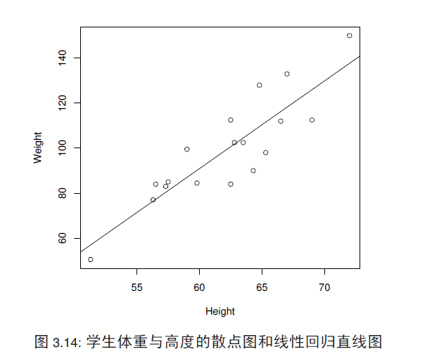

Slide 90
4. 在图上加标记、说明或其他内容
在图上加说明文字、标记或其他内容有两个函数. 一个是加图的题
目, 用法是
title(main="Main Title", sub = "sub title",)
其中主题目加在图的项部, 子题目加在图的底部.
另一个是在坐标轴上加标记、说明或其他内容, 用法是
axis(side, ...)
其中side是边, side=1表示所加内容放在图的底部, side=2表示所
加内容放在图的左侧, side=3表示所加内容放在图的顶部,
side=4表示所加内容放在图的右侧.
在R软件中, 还有其他一些作图函数或作图命令, 需要大家在绘图实践
中逐步掌握.

Slide 91



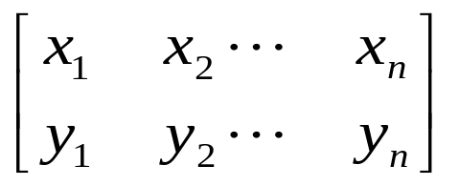
4 多元数据的数据特征与相关分析
在上述各节的分析中, 其样本数据基本上是来自一元总体X, 而在实
际情况中, 许多数据来自多元数据的总体, 即来自总
体 . 对于来自多元总体的数据, 除了分析各个分量
的取值特点外, 更重要的是分析各个分量之间的相关关系, 这就是多
元数据的相关分析.
4.1 二元数据的数字特征及相关系数
设 是二元总体, 从中取得样本 ,
其样本观测矩阵为

Slide 92
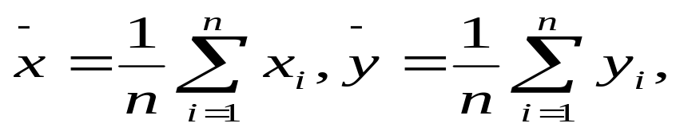
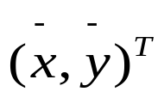
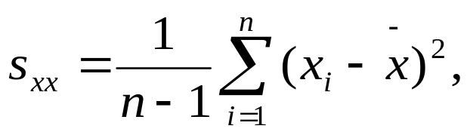
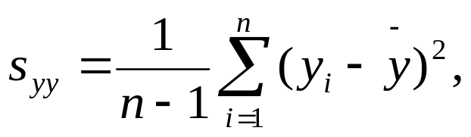
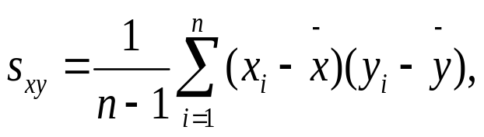




记
则称 为二元观测样本的均值向量. 记
则称 为变量X的观测样本的方差, 称 为变量Y 的观测样本的方
差, 称 为变量X, Y 的观测样本的协方差. 称

Slide 93


为观测样本的协方差矩阵. 称
为观测样本的相关系数.
在R软件中, 计算二元样本的均值方差的命令基本上与一元变量的命
令相同, 有些地方略有一些改动. 计算多元数据的均值与方差采用数
据框的结构输入数据, 在计算中较为方便, 看下面的例子.
例3.14 某种矿石有两种有用成分A, B, 取10个样本, 每个样本中成
分A的含量百分数x(%)及B的含量百分数y(%)的数据如表3.4所示.

Slide 94
解：? 采用数据框方式输入数据, 用mean()函数计算均值, 用cov()
函数计算协方差阵, 用cor()函数计算相关矩阵（相关系数）. （程
序名exam41.R）􀊺
ore<-data.frame(
x=c(67, 54, 72, 64, 39, 22, 58, 43, 46, 34),
y=c(24, 15, 23, 19, 16, 11, 20, 16, 17, 13)
)
ore.m<-mean(ore$x);ore.s<-cov(ore);ore.r<-cor(ore)
显示结果为
> ore.m
x y
49.9 17.4
> ore.s
x y
x 252.7667 60.60000

Slide 95
y 60.6000 17.15556
> ore.r
x y
x 1.0000000 0.9202595
y 0.9202595 1.0000000
在上述计算中, 采用数据框格式输入数据, 用cov()计算样本协方差
阵, cor() 计算样本的相关矩阵, 注意: var(ore)得到的计算结果
与cov(ore)得到的结果相同.
函数cov()和cor()的使用格式为
cov(x, y = NULL, use = "all.obs",
method = c("pearson", "kendall", "spearman"))
cor(x, y = NULL, use = "all.obs",
method = c("pearson", "kendall", "spearman"))
其中x是数值型向量、矩阵或数据框. y是空值(NULL,缺省值)、向
量、矩阵或数据框, 但需要与x的维数相一致. cov()的返回值是协方

Slide 96




差或协方差矩阵. cor()的返回值是相关系数或相关矩阵.
与cov和cor有关的函数还有: cov.wt — 计算加权协方差(加权协方
差矩阵); cor.test — 计算相关性检验.
4.2 二元数据的相关性检验
对于二元数据
可以计算出样本的相关系数 . 假设样本来自总体(X, Y ), 由统计知识可知, 总体的相关系数为
那么样本的相关系数与总体的相关系数有什么关系呢?
可以证明, 当样本个数n充分大, 可以作为ρ(X, Y )的估计, 就是

Slide 97







说, 当样本个数较大时, 样本相关, 总体也相关. 但当样本个数较小时,
就无法得到相应的结论. 现在的问题是: 当样本个数n至少取到多少
时, 样本相关才能保证总体也相关?
Ruben (鲁宾)给出了总体相关系数的区间估计的近似逼近公式. 设n是
样本个数, r是样本相关系数, u是标准正态分布的上α/2分位点,
即 . 则计算
求方程 的根

Slide 98

则1 − α的双侧置信区间为
按照公式(4.23)-(4.28)编写出R程序(程序名ruben.R)
ruben.test <- function(n, r, alpha=0.05){
u <- qnorm(1-alpha/2)
r_star <- r/sqrt(1-r^2)
a <- 2*n-3-u^2
b <- r_star*sqrt((2*n-3)*(2*n-5))
c <- (2*n-5-u^2)*r_starˆ2-2*u^2
y1 <- (b-sqrt(b^2-a*c))/a
y2 <- (b+sqrt(b^2-a*c))/a
data.frame(n = n, r = r, conf = 1-alpha,
L = y1/sqrt(1+y1^2), U = y2/sqrt(1+y2^2))
}

Slide 99
当n = 6, r = 0.8时, 调入已编好的函数ruben.test(), 并计算得到
> source("ruben.test.R")
> ruben.test(6, 0.8)
n r conf L U
1 6 0.8 0.95 -0.09503772 0.9727884
置信区间为(−0.095, 0.97), 其置信下界是负数, 即使样本的相关系
数r为0.8, 也不能说明总体X与Y 是相关的.
考虑n = 25, r = 0.7, 计算得到
> ruben.test(25, 0.7)
n r conf L U
1 25 0.7 0.95 0.4108176 0.8535657
置信区间为(0.41, 0.85), 此时, 基本上能够说明总体X与Y 相关.
关于置信区间的近似逼近方法还有David (大卫, 1954) 提出的图表方法,
Kendall (肯德尔) 和Stuart (斯图亚特, 1961) 提出的Fisher逼近方法等.

Slide 100




确认总体是否相关最有效的方法是作总体 的相关性检验.
可以证明, 当 是二元正态总体, 且ρ(X, Y ) = 0, 则统计量
服从自由度为n − 2的t分布.
利用统计量t服从自由度为n − 2的t分布的性质, 可以对数据X和Y 的
相关性进行检验. 由于相关系数 被称为Pearson (皮尔森) 相关系数,
因此, 此检验方法也称为Pearson相关性检验.
对于相关性检验, 还有Spearman秩检验和Kendall秩检验, 这里只介绍
用R软件进行检验的方法, 有关检验原理请读者参看有关的数理统计
教材.
在R软件中, cor.test()提供了上述三种检验方法. 其使用方法是􀊼
cor.test(x, y,
alternative = c("two.sided", "less", "greater"),

Slide 101
method = c("pearson", "kendall", "spearman"),
exact = NULL, conf.level = 0.95, ...)
其中x, y是数据长度相同的向量, alternative是备择假设, 缺省
值为"two.sided", method是选择的检验方法, 缺省值为Pearson检
验. conf.level是置信区间水平, 缺省值为0.95.
例3.15 对例3.14的两组数据进行相关性检验.
解：
> cor.test(ore$x, ore$y)
Pearson’s product-moment correlation
data: x and y
t = 6.6518, df = 8, p-value = 0.0001605
alternative hypothesis: true correlation is not equal to 0
95 percent confidence interval:
0.6910290 0.9813009?
sample estimates:

Slide 102
cor
0.9202595
其p值为0.0001605 < 0.05, 拒绝原假设, 认为变量X与Y 相关.
在计算中使用了attach()函数, 它是连接函数, 可以把数据框中的
变量“连接”到内存中, 这样便于数据框中变量的调用.
实际上, cor.test()也提供了相关系数的区间估计, 这里计算的区
间是(0.69, 0.98), 因此从这一点也可看出变量X与Y 是相关的.
另外可用
cor.test(x,y, method="spearman")
cor.test(x,y, method="kendall")
命令作另外两种检验.

Slide 103




4.3 多元数据的数字特征及相关矩阵
对于p元总体 , 其样本为
其中第i本样本为
样本的第j个分量的均值定义为
样本的第j个分量的方差定义为

Slide 104




样本的第j个分量与第k个分量的协方差定义为
称 为p元样本的均值, 称
为样本的协方差矩阵.
样本的第j个分量与第k个分量的相关系数定义为

Slide 105

称
为样本的相关矩阵（Pearson相关矩阵）.
对于多元数据, 与二元数据相同, 采用数据框的输入方式, 可以
用mean()函数、cov()函数和cor()函数计算样本的均值、协方差
阵和相关矩阵.
关于相关性检验, R软件没有为多元数据提供更多的函数, 仍是
用cor.test()作两两分量的相关性检验.
例3.16 为了解某种橡胶的性能, 今抽取10个样品, 每个测量三项指标􀊼
硬度、变形和弹性, 其数据如表3.5所示.

Slide 106

试计算样本均值、样本协方差阵和样本相关矩阵. 并用Pearson相关性
检验确认变量X1, X2, X3是否相关?

Slide 107
解：建立数据文件(文件名rubber.data), 其格式为
X1 X2 X3
1 65 45 27.6
2 70 45 30.7
3 70 48 31.8
4 69 46 32.6
5 66 50 31.0
6 67 46 31.3
7 68 47 37.0
8 72 43 33.6
9 66 47 33.1
10 68 48 34.2
读数据, 并计算均值、协方差阵和相关矩阵
> rubber<-read.table("rubber.data")
> mean(rubber)

Slide 108
X1 X2 X3
68.10 46.50 32.29
> cov(rubber)
X1 X2 X3
X1 4.766667 -1.9444444 1.9344444
X2 -1.944444 3.8333333 0.6166667
X3 1.934444 0.6166667 6.1898889
> cor(rubber)
X1 X2 X3
X1 1.0000000 -0.4548832 0.3561291
X2 -0.4548832 1.0000000 0.1265962
X3 0.3561291 0.1265962 1.0000000
再作相关性检验
> cor.test(rubber$X1, rubber$X2)
Pearson’s product-moment correlation

Slide 109
data: X1 and X2
t = -1.4447, df = 8, p-value = 0.1865
alternative hypothesis: true correlation is not equal to 0
95 percent confidence interval:
-0.8430535 0.2448777
sample estimates:
cor
-0.4548832
> cor.test(X1,X3)
Pearson’s product-moment correlation
data: X1 and X3
t = 1.078, df = 8, p-value = 0.3125
alternative hypothesis: true correlation is not equal to 0
95 percent confidence interval:
-0.3525486 0.8052056
sample estimates:
cor
0.3561291

Slide 110
> cor.test(X2,X3)
Pearson’s product-moment correlation
data: X2 and X3
t = 0.361, df = 8, p-value = 0.7275
alternative hypothesis: true correlation is not equal to 0
95 percent confidence interval:
-0.5465985 0.7003952
sample estimates:
cor
0.1265962
从上述计算结果可以看出, 只能认为X1, X2, X3两两均是不相关的.
5 多元数据的图表示方法
在前面介绍了许多数据的图形表示方法, 但大多数是针对一、二元数
据的, 三维图形虽然能画出来, 但并不方便. 对于三维以上数据如何来

Slide 111


描述呢？这是本节要讨论的问题. 许多统计学家给出了多种多元数据
的图示方法, 但这方面的研究还处于不成熟的状态, 目前尚未有公认
的方法. 这里结合R软件的特点, 介绍几种多元数据的图示方法.
设变量是p维数据, 有n个观测数据, 其中第k次的观测值为
n次观测数据组成矩阵
5.1 轮廓图
轮廓图由以下作图步骤完成􀊼
(1) 作直角坐标系, 横坐标取p个点, 以表示p个变量;
(2) 对给定的一次观测值, 在p个点上的纵坐标（即高度与对应的变
量取值成正比）;
(3) 连结此p个点得一折线, 即为该次观测值的一格轮廓线;

Slide 112
(4) 对于n次观测值, 每次都重复上述步骤, 可画出n条折线, 构成n次观
测值的轮廓图.
编写画轮廓画函数(函数名outline.R)
outline <- function(x, txt = TRUE){
if (is.data.frame(x) == TRUE)
x <- as.matrix(x)
m <- nrow(x); n <- ncol(x)
plot(c(1,n), c(min(x),max(x)), type = "n",
main = "The outline graph of Data",
xlab = "Number", ylab = "Value")
for(i in 1:m){
lines(x[i,], col=i)
if (txt == TRUE){
k <- dimnames(x)[[1]][i]
text(1+(i-1)%%n, x[i,1+(i-1)%%n], k)
}}}􀊺

Slide 113
其中x是矩阵或数据框. txt是逻辑变量, 当txt = TRUE(缺省值)时,
绘图时给出观测值的标号; 否则(FALSE)不给出标号. 函数的运行结果
是绘出n次观测值的轮廓图.
例3.18 为考查学生的学习情况, 学校随机的抽取12名学生的5门课期
末考试的成绩, 如表3.7所示. 画出12名学生学习成绩的轮廓图.

Slide 114


Slide 115
解:? 将数据输入到数据文件中(文件名course.data), 其格式
为
X1 X2 X3 X4 X5
1 99 94 93 100 100
2 99 88 96 99 97
3 100 98 81 96 100
. .. .. .. .. ..
读数据, 利用编写的outline()函数
> X<-read.table("course.data")
> source("outline.R")
> outline(X)
绘出数据的轮廓图, 如图3.14所示.

Slide 116


Slide 117
由轮廓图(图3.14)可以直观的看出, 哪个学生成绩相似、哪些属于优
秀、哪些中等、哪些较差; 对各门课程而言, 也可直观地看出各课程
成绩的好坏和分散情况等等. 这种图形在聚类分析中颇有帮助.

